Slide 1
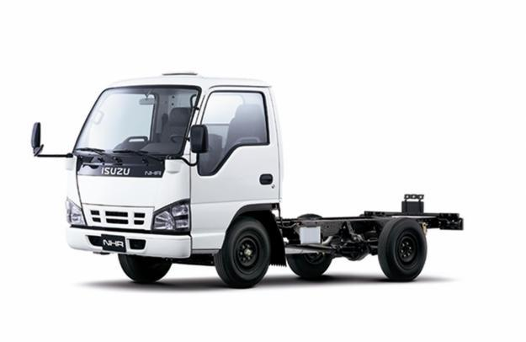
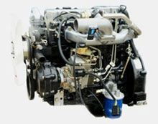
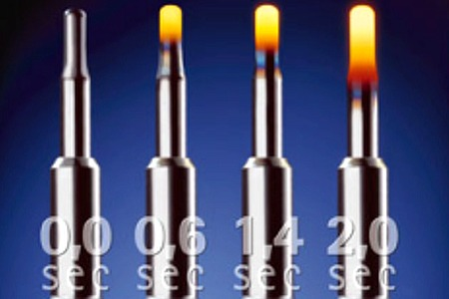
PHÂN TÍCH NGUYÊN LÝ HOẠT ĐỘNG CỦA MẠCH XÔNG NÓNG ĐỘNG CƠ DIESEL (XÔNG TỰ ĐỘNG LOẠI 6 DÂY RA TMR-101)
GVTH: NGUYỄN MINH THÁI

Slide 2
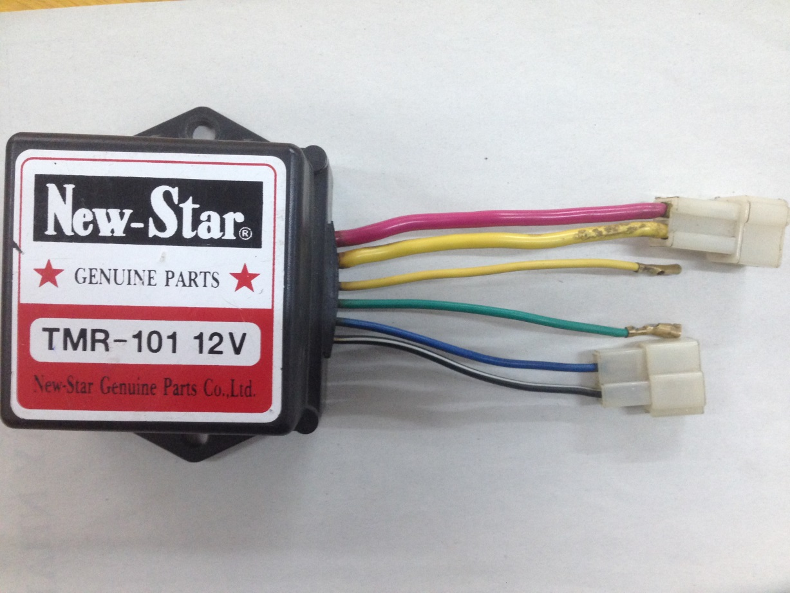
Relay xông tự động loại 6 dây ra

Slide 3
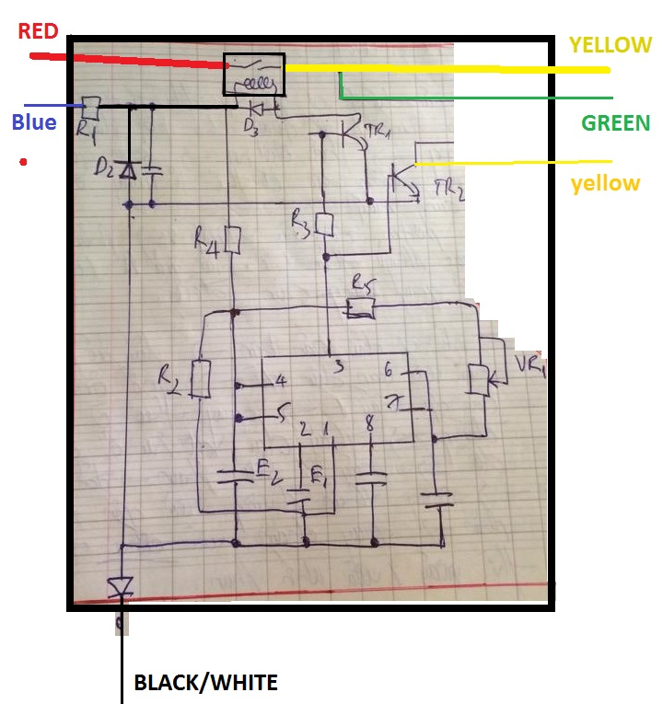
Sơ đồ cấu tạo bên trong Relay xông tự động loại 6 dây ra TMR-101

Slide 4
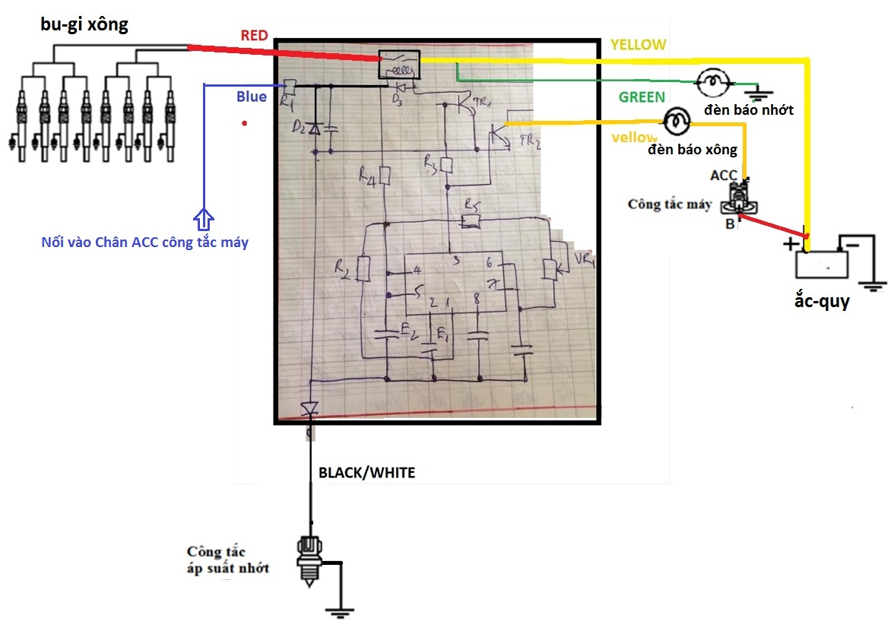
CÁCH MẮC SAI THƯỜNG GẶP PHẢI KHI KHÔNG CÓ SƠ ĐỒ ĐẤU DÂY

Slide 5
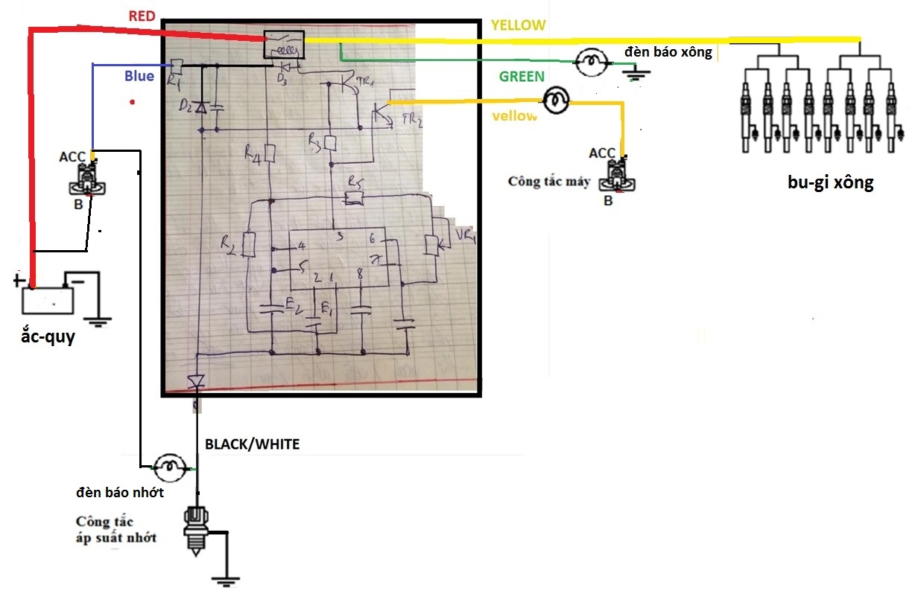
CÁCH ĐẤU DÂY ĐÚNG NGUYÊN LÝ HOẠT ĐỘNG

Slide 6
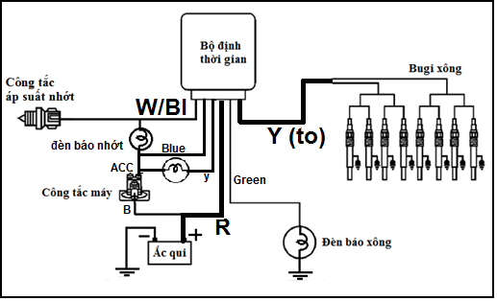
Sơ đồ đấu dây hệ thống xông

Slide 7
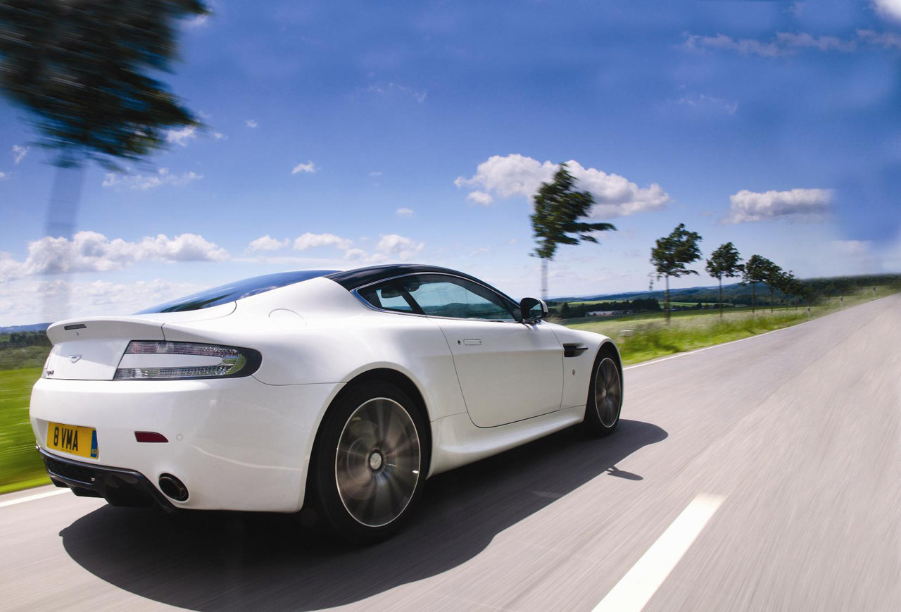
Thank You!

